Slide 1
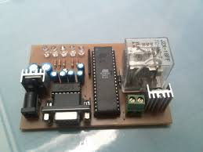
CHƯƠNG 1: GIỚI THIỆU CHUNG VỀ VI XỬ LÝ- VI ĐIỀU KHIỂN

Slide 2
I. SƠ ĐỒ KHỐI CỦA MỘT HỆ VI XỬ LÝ
1. Định nghĩa hệ vi xử lý:
Khả năng được lập trình để thao tác trên các dữ liệu mà không cần sự can thiệp của con người.
Khả năng lưu trữ và phục hồi dữ liệu

Slide 3
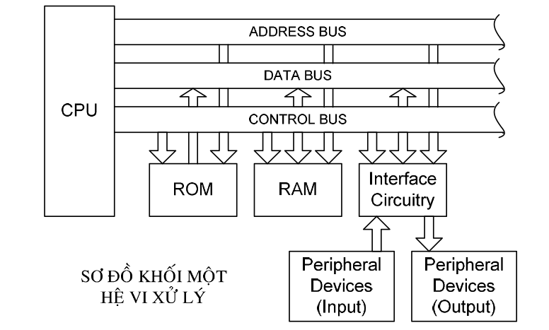
I. SƠ ĐỒ KHỐI CỦA MỘT HỆ VI XỬ LÝ
2. Tổng quát, hệ vi xử lý gồm:
Phần cứng (Hardware): các thiết bị ngoại vi → để giao tiếp với con người.
Phần mềm (Software): chương trình → để xử lý dữ liệu.

Slide 4
I. SƠ ĐỒ KHỐI CỦA MỘT HỆ VI XỬ LÝ
2. Tổng quát, hệ vi xử lý gồm:
CPU (Central Processing Unit): đơn vị xử lý trung tâm.
RAM (Random Access Memory): bộ nhớ truy xuất ngẫu nhiên.
ROM (Read Only Memory): bộ nhớ chỉ đọc.
Interface Circuitry: mạch điện giao tiếp.
Peripheral Devices (Input): các thiết bị ngoại vi (thiết bị nhập).
Peripheral Devices (Output): các thiết bị ngoại vi (thiết bị xuất).
Address bus: bus địa chỉ.
Data bus: bus dữ liệu.
Control bus: bus điều khiển.

Slide 5
II. ĐƠN VỊ XỬ LÝ TRUNG TÂM:
1.Vai Trò:
CPU đóng vai trò chủ đạo trong hệ vi xử lý, nó quản lý tất cả các hoạt động của hệ và thực hiện tất cả các thao tác trên dữ liệu.
CPU là một vi mạch điện tử có độ tích hợp cao. Khi hoạt động, CPU đọc mã lệnh đuợc ghi duới dạng các bit 0 và bit 1 từ bộ nhớ, sau đó nó sẽ thực hiện giải mã các lệnh này thành dãy các xung điều khiển tương ứng với các thao tác trong lệnh để điều khiển các khối khác thực hiện từng buớc các thao tác đó và từ đó tạo ra các xung điều khiển cho toàn hệ.

Slide 6
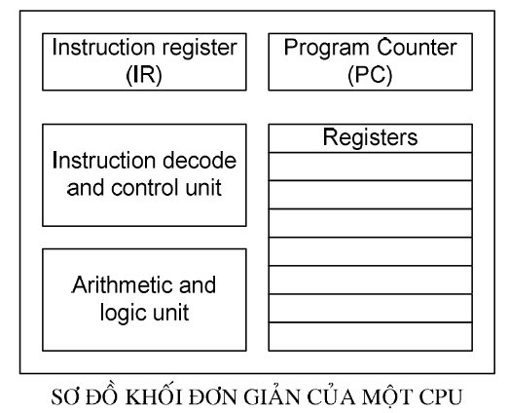
II. ĐƠN VỊ XỬ LÝ TRUNG TÂM:
1.Vai Trò:
-IR(Instruction Register): thanh ghi lệnh.
-PC(ProgramCounter/Instruction Pointer): bộ đếm chương trình / con trỏ lệnh.
-Instruction decode and control unit: đơn vị giải mã lệnh và điều khiển.
-ALU (Arithmetic and Logic Unit): đơn vị số học và logic.
-Registers: các thanh ghi.

Slide 7
II. ĐƠN VỊ XỬ LÝ TRUNG TÂM:
2. Hoạt động CPU:
Tóm lại, khi hoạt động CPU sẽ thực hiện liên tục 2 thao tác: tìm nạp lệnh và giải mã – thực hiện lệnh.
a. • Thao tác tìm nạp lệnh:

Slide 8
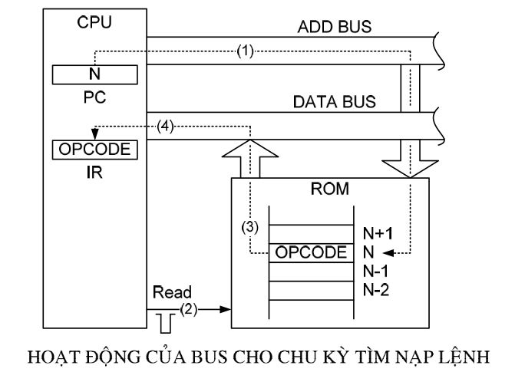
II. ĐƠN VỊ XỬ LÝ TRUNG TÂM:
. a. • Thao tác tìm nạp lệnh:
- Nội dung của thanh ghi PC đuợc CPU đưa lên bus địa chỉ (1).
- Tín hiệu điều khiển đọc (Read) chuyển sang trạng thái tích cực (2)
- Mã lệnh (Opcode) từ bộ nhớ đuợc đua lên bus dữ liệu (3).
- Mã lệnh đuợc chuyển vào trong thanh ghi IR trong CPU (4)
- Nội dung của thanh ghi PC tăng lên một đơn vị để chuẩn bị tìm nạp lệnh kế tiếp từ bộ nhớ.

Slide 9
II. ĐƠN VỊ XỬ LÝ TRUNG TÂM:
b. Thao tác giải mã – thực hiện lệnh:
- Mã lệnh từ thanh ghi IR đuợc đưa vào đơn vị giải mã lệnh và điều khiển.
- Đơn vị giải mã lệnh và điều khiển sẽ thực hiện giải mã opcode và tạo ra các tín hiệu để điều khiển việc xuất nhập dữ liệu giữa ALU và các thanh ghi (Registers).
- Căn cứ trên các tín hiệu điều khiển này, ALU thực hiện các thao tác đã đuợc xác định.
Một chuỗi các lệnh (Opcode) kết hợp lại với nhau để thực hiện một công việc có ý nghia đuợc gọi là chuong trình (Program) hay phần mềm (Software).

Slide 10
III. BỘ NHỚ BÁN DẪN:
Bộ nhớ bán dẫn trong hệ vi xử lý gồm:
• ROM: bộ nhớ chuong trình → luu giữ chương trình điều khiển hoạt động của toàn hệ thống.
• RAM: bộ nhớ dữ liệu → lưu giữ dữ liệu, một phần chuong trình điều khiển hệ thống, các ứng dụng và kết quả tính toán.

Slide 11
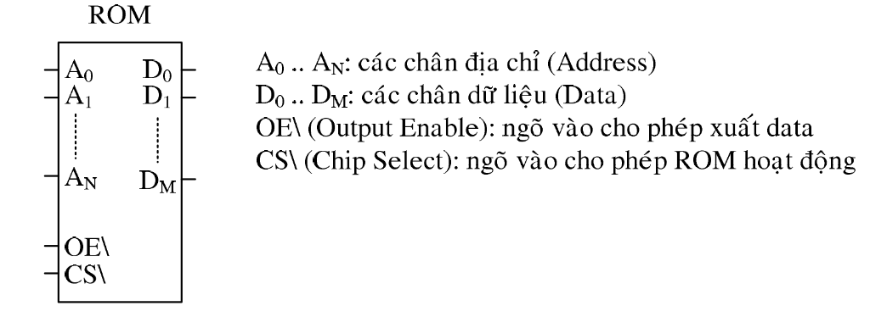
III. BỘ NHỚ BÁN DẪN:
1.ROM
• ROM (Read Only Memory): bộ nhớ chỉ đọc, thông tin trong ROM sẽ không bị mất đi ngay cả khi nguồn điện cung cấp cho ROM không còn.
- Cấu trúc ROM:

Slide 12
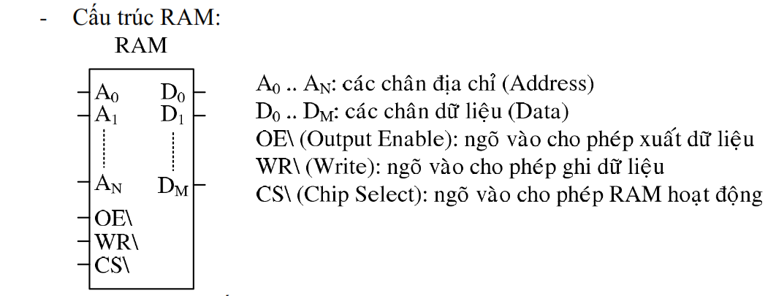
III. BỘ NHỚ BÁN DẪN:
2.RAM
• RAM (Random Access Memory): bộ nhớ truy xuất ngẫu nhiên (bộ nhớ ghi đọc), thông tin trong RAM sẽ bị mất đi khi nguồn điện cung cấp cho RAM không còn..

Slide 13
III. BỘ NHỚ BÁN DẪN:
3. Cách xác định dung luợng bộ nhớ bán dẫn 8 bit sử dụng cho chip vi điều khiển 8051 như sau:
a. Dựa vào số luợng chân địa chỉ: Dung luợng = $2^{N}$
với N là số đuờng địa chỉ của bộ nhớ.
Ví dụ: Bộ nhớ bán dẫn 8 bit có 10 đuờng địa chỉ . Cho biết dung luợng của bộ nhớ là bao nhiêu?
1
N = 10 → Dung luợng = $2^{10}$ = 1024 = 1 KB

Slide 14
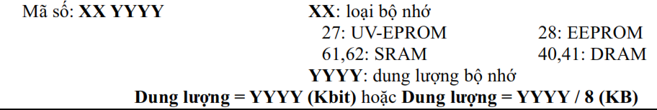
III. BỘ NHỚ BÁN DẪN:
3. Cách xác định dung luợng bộ nhớ bán dẫn 8 bit sử dụng cho chip vi điều khiển 8051 như sau:
b. Dựa vào mã số của bộ nhớ:
Ví dụ: Bộ nhớ có mã số 27256, dung luợng của bộ nhớ là bao nhiêu ?
27 → Bộ nhớ UV-EPROM
256 → Dung luợng = 256 (Kbit) = 32 (KB)

